Slide 1
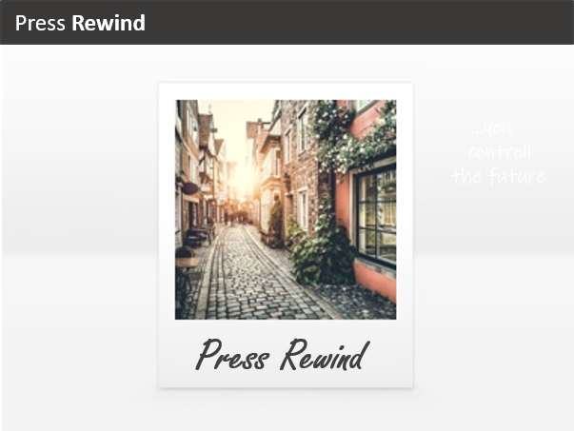


Einloggen

Slide 2
